Slide 1
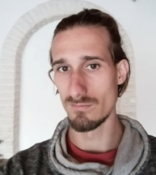
Sheldon szólánc
Zágonyi Péter
Programozás I.
Szoftverfejlesztő Esti 1.
3. csoport(?)

Slide 2
Tartalomjegyzék
Tervezés………………………………………………………….2.
Feladatspecifikáció…….......................................3.
Folyamatábra………………………………………………….5.
Implementálás…..……………………………………………7.
Tesztelés…………………………………………………….….13.
Fejlesztési lehetőségek.....................................16.
Források, hivatkozások…………………………………..17.
1

Slide 3
Tervezés
Feladat:
A program legyen képes fájlból szöveget beolvasni, majd az elemek neveiből objektumokat gyártani.
Bekérni valamelyik lehetséges elemet a felhasználótól.
Kitörölni a lehetséges elemek közül a már kiválasztottakat, és felkínálni a választott elem utolsó betűjével kezdődő, még játékban lévő elemeket a következő játékos részére.
Számolni kell a lejátszott fordulók számát.
Amikor elfogytak a választható elemek, ki kell írattatni a győztest, és a lejátszott fordulók mennyiségét.
Platform: NetBeans IDE 8.2
2

Slide 4
Feladatspecifikáció Analízis
Az alábbi metódusokra van szükségünk:
Egy metódus, ami képes fájlból szöveget beolvasni, levágni a felesleges részeket és objektumokat gyártani a fennmaradó hasznos részből.
Szükségünk van egy olyan metódusra, ami előkészíti a játékot a kezdésre (kiíratja a kezdeti, teljes listát, létrehozzá a kontrollLista-t és elindítja magát a játékot).
Kell egy metódus ami levezényli magát a játékot.
3

Slide 5
Feladatspecifikáció Analízis
Szükséges adatszerkezetek :
Egy osztály amiben eltároljuk a beolvasott elemeket, azoknak fontosabb adatait (Magát az elem nevét, első- illetve utolsó betűjét).
Egy lista amiben az összes még használható objektum szerepel.
Egy másik lista amiben az éppen felhasználható elemek szerepelnek.
és változók:
Kell egy int típusú változó, amin a fordulók számát tároljuk.
Egy String illetve egy-egy char változó az objektumokon belül, a lényegi adatoknak(név, első-, utolsó betű.
Egy int típusú változó a játékosokkal kapcsolatos kiírások egyszerűsítése érdekében(az aktuális játékos számát jelöli).
Egy – egy boolean típusú változó a bevitt szó ellenőrzésére, illetve a játék végének meghatározására.
Egy String típusú változó a bevitt elem hosszabb tárolása céljából, illetve későbbi vizsgálatokhoz (.stream() metódus miatt az eredeti beviteli String felhasználása korlátozott).
4

Slide 6
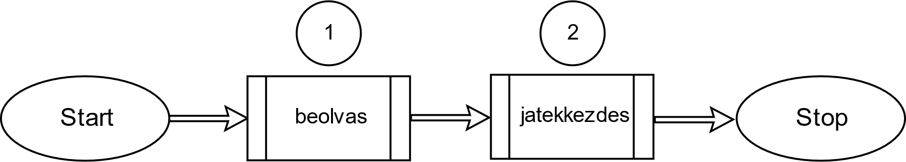
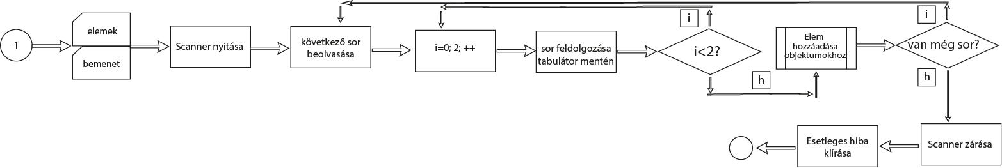
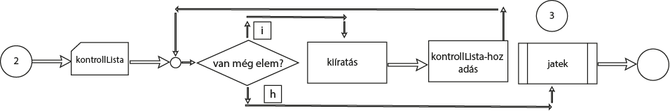
Folyamatábra
5

Slide 7
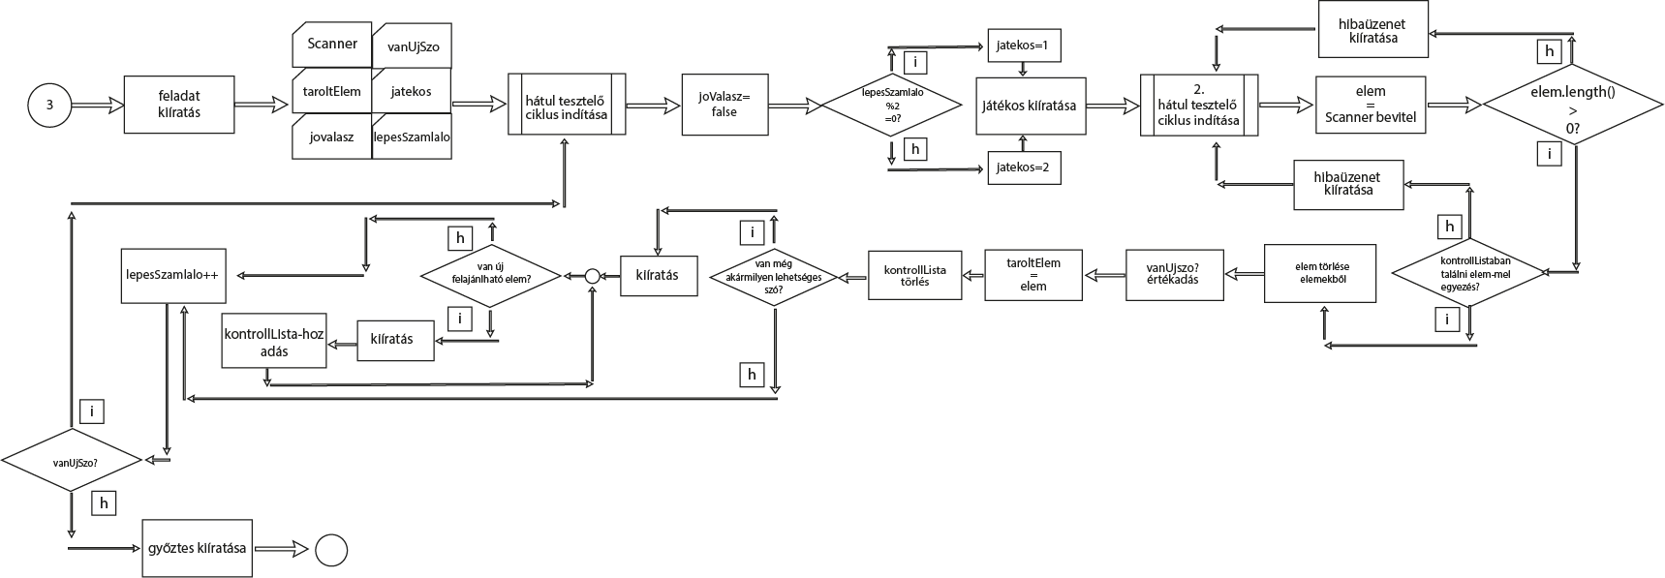
Folyamatábra
6

Slide 8

A jatekKezdes() metódus a beolvas() függvény által visszaadott értékkel paraméterezett.
Implementálás (Kódolás)
…
}
7

Slide 9
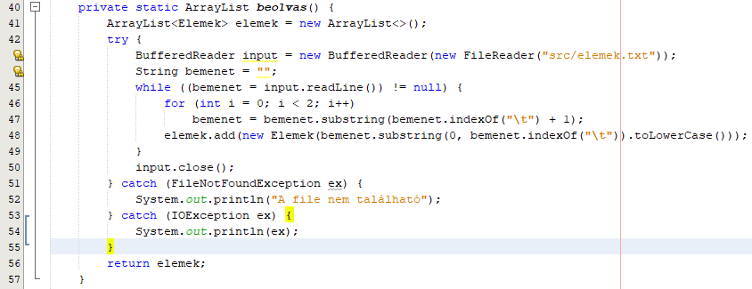
A beolvas() metódus létrehoz egy listát, amibe később objektumokként kerülnek bele a kémiai elemek. Ezt egy fájlból beolvasva kapjuk meg, amit a tabulátorok mentén vágunk le, amíg meg nem kapjuk a hasznos adatokat.
Implementálás(Kódolás)
…
}
8

Slide 10
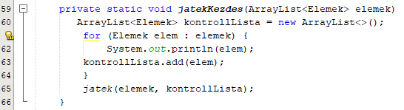
A jatekKezdes() metódus kiírattatja az összes eltárolt elem nevét, majd feltölti a kontrollLista-t és meghívja a jatek() metódust.
Implementálás(Kódolás)
9

Slide 11
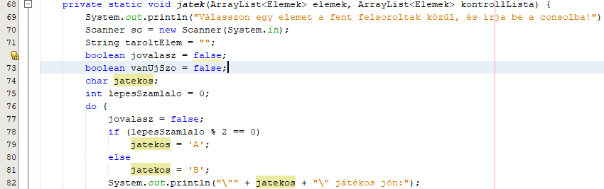
Implementálás (Kódolás)
…}
A jatek() metódusban kiírattatjuk a feladatot, majd létrehozzuk a szükséges változókat.
A taroltElem funkciója, hogy a később bevitt elemet a saját ciklusán kívül is vizsgálni tudjuk,
Ez a bevitt elem nevét fogja megkapni Az első do ciklus
addig futtatja újra és újra a játékot amíg van új válaszható szó.
10

Slide 12
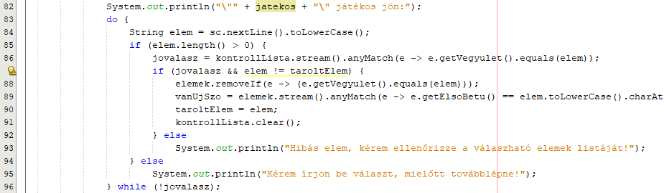
Implementálás (Kódolás)
… ;
…}
Bevisszük egy Scanner() segítségével a kiválasztott elemet kisbetűs szöveggé kényszerítve. Ezt egy do-while ciklus fogja közre, amit további két for ciklus egészít ki, hogy elkerüljük a helytelen beviteleket. A bevitt adat ellenőrzésében és a további lehetséges szavak vizsgálatában a
.stream().anyMatch() függvény segít, ami biztosítja, hogyha bárhol talál egy egyezést a program a bevitt érték és a vizsgált feltétel között, akkor ne fusson tovább a keresés mint pl. egy foreach ciklus esetében, hanem egy boolean értékkel egyszerűen csak mutassa ki ezek meglétét vagy hiányát.
Továbbá jó válasz megadása esetén kitöröljük a választott elemet a választékok közül.
Ezt a részt szintén egy do-while ciklus fogja közre, hogy csak megfelelő adatokkal léphessen tovább a program.
11

Slide 13
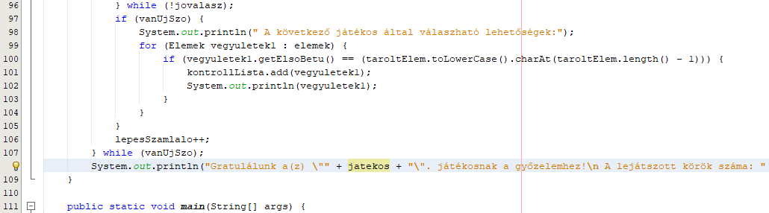
Amennyiben helyes elemet adtunk meg, úgy a program tovább halad, ha pedig vannak még felsorolható elemek is, úgy ezeket hozzáadja a kontrollLista-hoz majd egyből ki is írja a consolra a következő játékosnak felajánlva a lehetőségeket. Ez után növeljük egyel a lépésszámlálót, majd amennyiben van még új válaszható szó, elölről kezdünk egy új kört, ellenkező esetben kihirdetjük a győztest.
Implementálás(Kódolás)
12

Slide 14
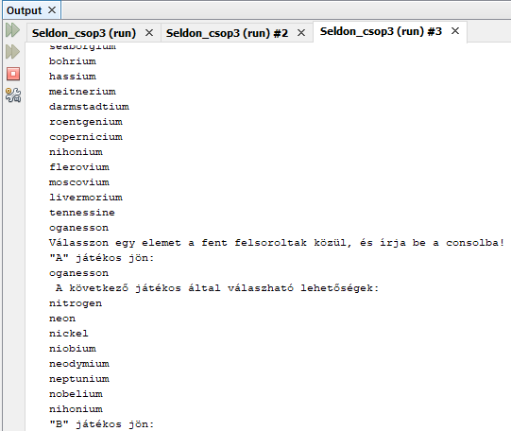
Tesztelés
13

Slide 15
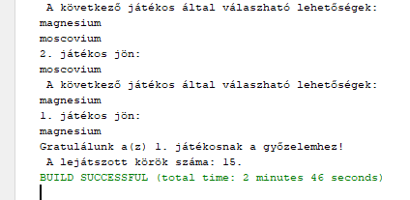
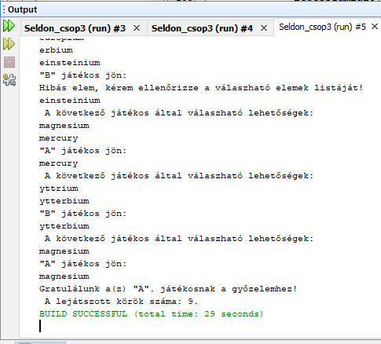
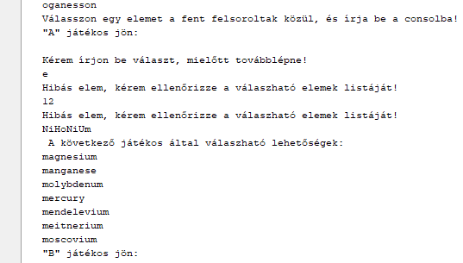
Tesztelés
…
14

Slide 16
Fejlesztési lehetőségek
A játékosok is lehetnének objektumok, így beírhatnának maguknak nevet és eltárolhatnánk különböző értékeket (pl. az elég gyakori név elgépeléseket, gondolkozási időt stb.)
15

Slide 17
Források:
Iskolai gyakorlatok:
http://kaczursandor.hu/SZKI/2019-2020-1/E-Gyakorlas.zip
Folyamatábra:
http://www.adony.hu/wp-content/uploads/2011/10/INF-501a.pdf?
Stream.anyMatch() metódus: https://stackoverflow.com/questions/23308193/break-or-return-from-java-8-stream-foreach/40490130
removeIf() metódus: https://www.geeksforgeeks.org/arraylist-removeif-method-in-java/
16

Slide 18
Videó:
https://youtu.be/0GDRK9B_HYA
16

Slide 19
Sheldon szólánc
Zágonyi Péter
Programozás I.
Szoftverfejlesztő Esti 1.
3. csoport(?)

